Slide 1
Proiectul “Îmbunătățirea Sistemului de Evaluare și Monitorizare a Calității Aerului la nivel național” Cod My SMIS2014+: 139703
REGIUNE | JUDEȚ | DESCRIERE ACHIZIȚII
REGIUNEA SUD-EST | GALAȚI | Amplasare staţie de monitorizare (Fond urban) (Municipiul Tecuci) Instalare echipamente prelevare PM_{2,5}
 | BRĂILA | Amplasare staţie de monitorizare (Trafic) (Localitate stabilită prin activitatea A1.1.3) Instalare echipamente prelevare PM₁₀
 | TULCEA | Amplasare staţie de monitorizare (Fond urban) (Municipiul Tulcea) Instalare echipamente prelevare PM_{2,5} și PM₁₀
 | VRANCEA | Amplasare staţie de monitorizare (Fond urban) (Municipiul Focșani) Instalare echipamente prelevare PM_{2,5} PM₁₀ și HAP
Proiect cofinanțat din Fondul European de Dezvoltare Regională prin
Programul Operațional Infrastructură Mare 2014-2020

Slide 2
Rezultatele determinărilor
PM₁₀
UM: µg/m³
Rezultatele determinărilor
PM_{2,5}
UM: µg/m³
Legendă
Rezultatele determinărilor
BaP în mod similar cu PM_{2,5}
UM: ng/m³
Campaniile
C I
C II
C III
C IV
Reprezentarea grafică a valorilor zilnice separat pentru cele 4 campanii, pentru fiecare amplasament propus, pentru PM₁₀ , PM_{2,5}
Calendarul campaniilor (1 – 12 lunile anului)
Perioada de iarnă (1 octombrie – 31 martie cf. L.104/2011)
1
2
3
10
11
12
Prezentarea tabelară a mediei valorilor zilnice pentru PM₁₀ și a valorii maxime pentru fiecare campanie și fiecare amplasament propus, pentru PM₁₀
Perioada de vară (1 aprilie – 30 septembrie cf. L.104/2011)
4
5
6
7
8
9
Reprezentarea grafică comparativă pentru amplasamentele propuse a mediilor valorilor zilnice pentru toate cele 4 campanii (12 zile) și a valorii maxime zilnice pentru PM₁₀
Codificarea locațiilor: a, b, c
Concentrații maxime
☑
Facultative – nu sunt prevăzute în proiect
FU – fond urban
I – industrial
T - trafic
CRITERII DE SELECȚIE a amplasamentului propus:
Ariile în care apar cele mai mari concentrații
Reprezentarea grafică comparativă pentru amplasamentele propuse a mediilor valorilor zilnice pentru toate cele 4 campanii (12 zile) pentru PM_{2,5}

Slide 3
Pentru PM_{2,5} (dacă rezultatele analizelor nu coincid pentru cei doi indicatori)
CRITERII DE SELECȚIE a amplasamentului propus:
Ariile în care apar cele mai mari concentrații
Pentru PM₁₀ și PM_{2,5} (dacă rezultatele analizelor coincid pentru cei doi indicatori)
Parametrii statistici relevanți pentru cele mai mari concentrații:
PM₁₀: concentrația medie și concentrația maximă zilnică
PM_{2,5}: concentrația medie
BaP: concentrația medie
Pentru BaP: se prezintă analiza
O analiză generală privind contribuția surselor, în care:
„media POIM„ reprezintă media rezultatelor obținute în toate campaniile pentru cele trei amplasamente; nu este prezentată pentru fiecare amplasament în parte
”media RNMCA„ este media determinărilor din zilele care corespund perioadei de prelevare din campaniile POIM
O analiză detaliată privind contribuția surselor, pentru fiecare amplasament în parte; „Nr.zi” reprezintă numărul de zile cu „creșteri„ negative (neconcordanța dintre rezultate POIM și RNMCA)
- Comentarii
- Propunere amplasament stație

Slide 4
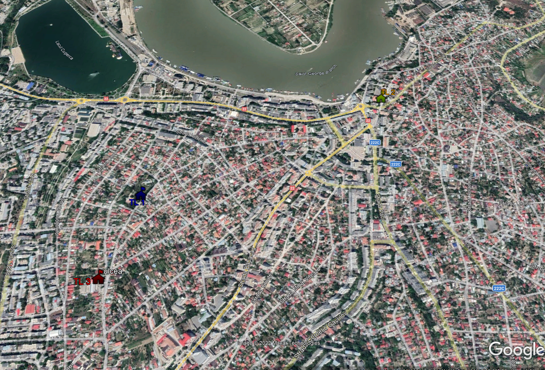
AMPLASARE PUNCTE DE PRELEVARE campanii POIM
Zona de evaluare a calității aerului TULCEA
TL1, TL2, TL3
Locația 2:
Strada 14 Noiembrie
Locația 1:
Strada Eroilor
Distribuția campaniilor pe anotimpuri
decembrie | martie | iunie | septembrie
ianuarie | aprilie | iulie | octombrie
februarie | mai | august | noiembrie
Locația 3:
Strada Libertaţii
1
2
3
10
11
12
Perioada de iarnă
(2 campanii)
Calendarul
Campaniilor
CI, CII, CIII, CIV
4
5
6
7
8
9
Perioada de vară
(2 campanii)
Municipiul Tulcea

Slide 5
Rezultatele determinărilor
PM₁₀
UM: µg/m³
Comentarii:
În perioada de iarnă (luna noiembrie) au fost determinate cele mai mari concentrații în locațiile TL1 și TL3; în perioada de vară (luna mai) au fost determinate cele mai mari concentrații în locația TL2;
Concentrația medie maximă corespunde locației TL2;
Concentrația maximă pe 24 ore a fost determinată pentru locația TL2.

Slide 6
5
11
12
7

Slide 7
5
11
12
7

Slide 8
Rezultatele determinărilor
PM_{2,5}
UM: µg/m³
Comentarii:
În perioada de iarnă (luna noiembrie) au fost determinate cele mai mari concentrații în locațiile TL1 și TL3; în perioada de vară (luna mai) au fost determinate cele mai mari concentrații în locația TL2;
Concentrația maximă pe 24 ore a fost determinată pentru locația TL2.

Slide 9
Rezultatele determinărilor
BaP
UM: ng/m³
Comentarii:
În perioada de iarnă (noiembrie și decembrie) au fost determinate cele mai mari concentrații în toate cele trei locații;
Concentrația medie maximă corespunde locației TL2.

Slide 10
Rezultatele determinărilor
PM₁₀
UM: µg/m³
Locația | C I |  | C II |  | C III |  | C IV |  | media | Max
 | media | Max | media | Max | media | Max | media | Max
TL1 | 17.45 | 18.84 | 32.82 | 35.14 | 17.48 | 20.38 | 21.89 | 25.00 | 22.41 | 35.14
TL2 | 42.93 | 51.63 | 26.63 | 30.16 | 20.08 | 30.25 | 35.33 | 42.30 | 31.24 | 51.63
TL3 | 14.70 | 16.03 | 33.21 | 37.50 | 23.61 | 27.54 | 24.03 | 28.08 | 23.89 | 37.50
PM2,5/PM10
TL1 | 0.64
TL2 | 0.70
TL3 | 0.64
Rezultatele determinărilor
PM_{2,5}
UM: µg/m³
Locația | C I |  | C II |  | C III |  | C IV |  | POIM
 | media | Max | media | Max | media | Max | media | Max | media | Max
TL1 | 7.40 | 9.51 | 25.48 | 25.91 | 7.22 | 8.70 | 16.94 | 18.57 | 14.26 | 25.91
TL2 | 30.95 | 39.22 | 18.81 | 22.92 | 8.64 | 14.13 | 28.80 | 37.23 | 21.80 | 39.22
TL3 | 11.81 | 13.32 | 21.47 | 27.54 | 9.09 | 11.05 | 18.66 | 20.92 | 15.26 | 27.54
Rezultatele determinărilor
BaP
UM: ng/m³
Locația | C I |  | C II |  | C III |  | C IV |  | POIM
 | media | Max | media | Max | media | Max | media | Max | media BaP | Max
TL1 | 0.03 | 0.04 | 0.70 | 1.31 | 0.54 | 0.66 | 0.04 | 0.07 | 0.33 | 1.31
TL2 | 0.04 | 0.05 | 0.31 | 0.41 | 1.33 | 2.95 | 0.07 | 0.08 | 0.44 | 2.95
TL3 | 0.03 | 0.03 | 0.35 | 0.74 | 1.15 | 2.23 | 0.02 | 0.03 | 0.39 | 2.23
 | PM₁₀ | PM_{2,5} | PM_{2,5}/PM₁₀ | BaP
TL1
TL2 | ☑ | ☑ | ☑ | ☑
TL3
Propunere amplasare stație de monitorizare tip fond TL-4
Sursa: Raport ICSI Aprilie 2022 CR5 ctr 385 POIM

Slide 11
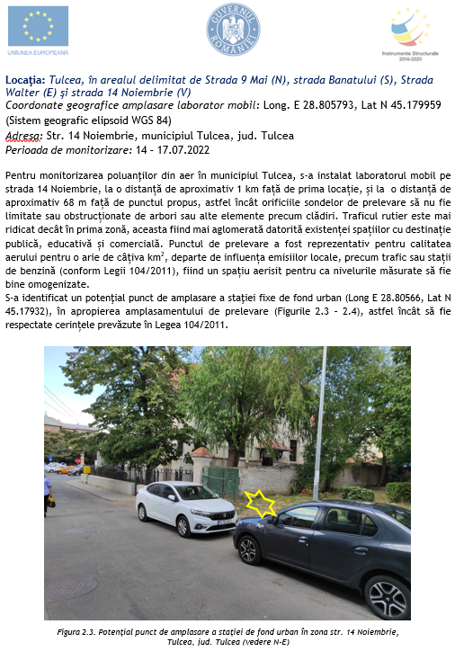
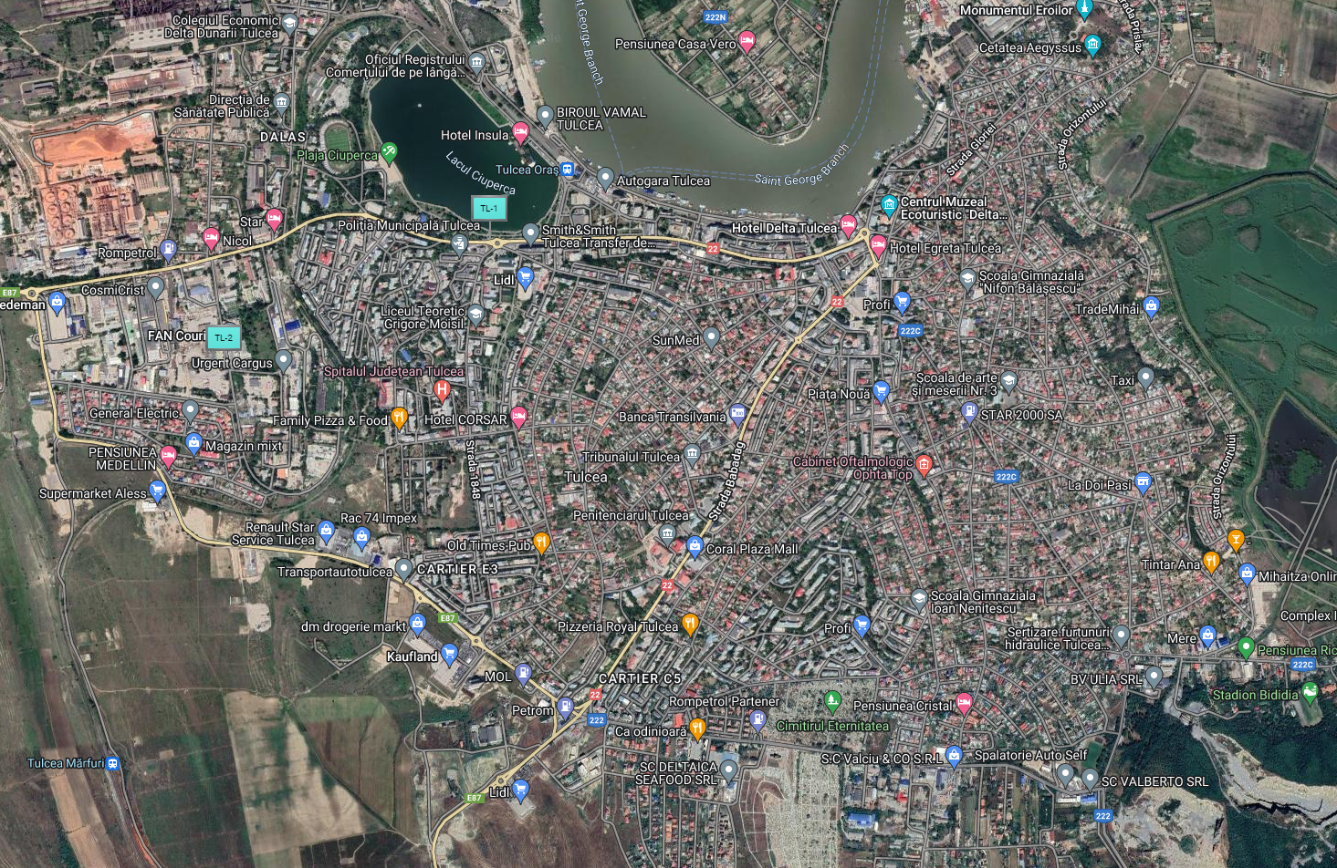
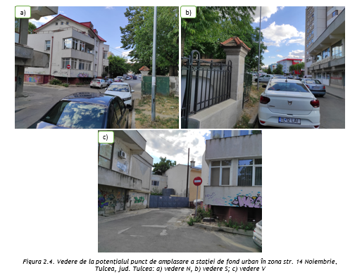
Propunere amplasare stație de monitorizare tip fond TL-4
Stația automată de monitorizare a calității aerului, tip fond
TL-4 – RNMCA (figurile 2.3 și 2.4 alăturate)
TL-4
F
I
Sursa: Raport ICSI Iulie 2022
CR5 ctr 385 POIM

Slide 12
Analiză generală privind contribuția surselor
Creștere locală (T) = Nivel local (T) – Fond Urban
PM₁₀, µg/m³
Perioade campanii POIM | media POIM (F) | media RNMCA TL-1 (T) | Creștere trafic | Distribuție
C I 13.05 - 22.05.2021 | 25.03 | 17.14 | -7.89 | Perioada de vară
C II 01.11 - 10.11.2021 | 30.89 | 22.75 | -8.14 | Perioada de iarnă
C III 01.12 - 10. 12.2021 | 20.39 | lipsă date |  | Perioada de iarnă
C IV 11.07 - 20. 07.2022 | 24.64 | 12.1275 | -12.51 | Perioada de vară

Slide 13
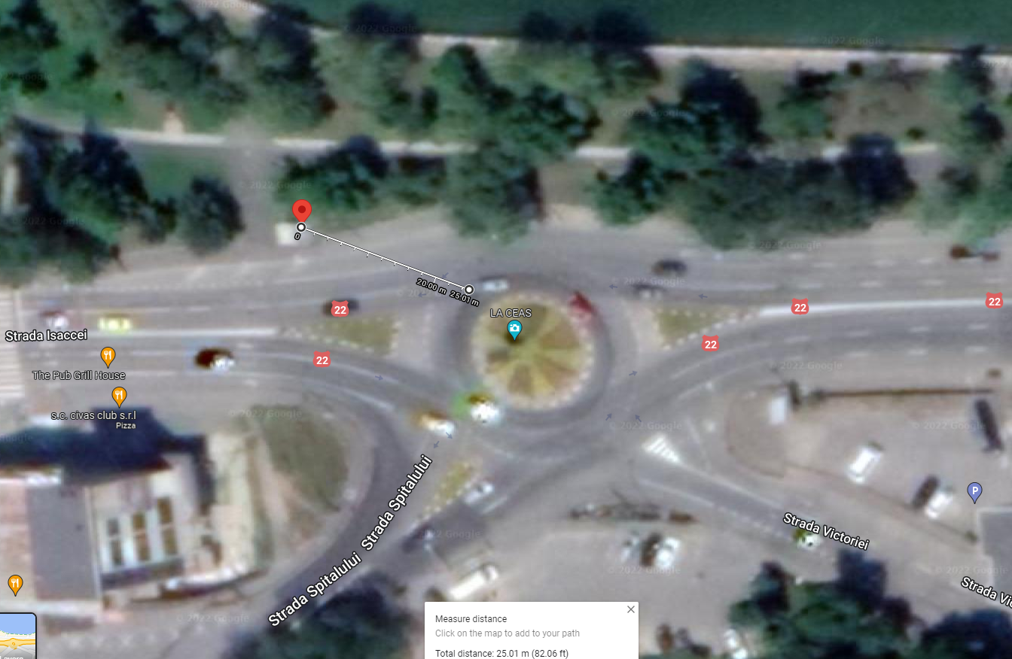
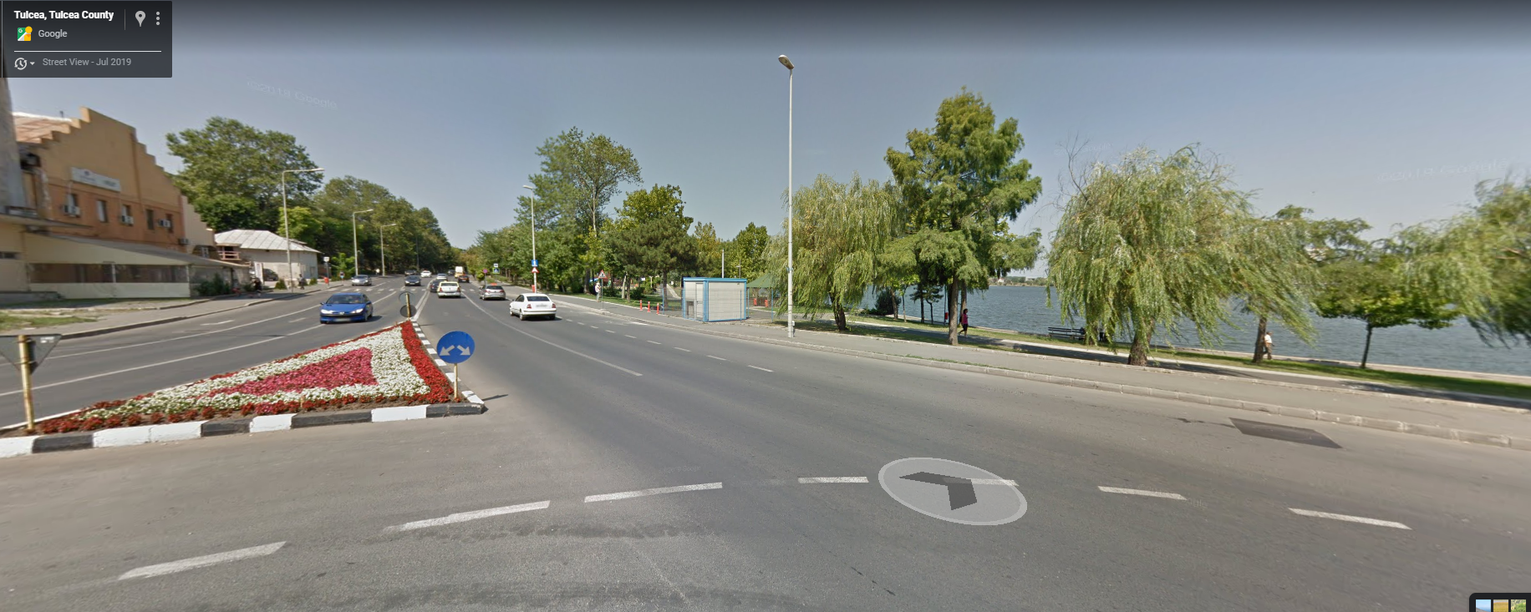
Analiză generală privind contribuția surselor
Creștere locală (T) = Nivel local (T) – Fond Urban
Rezultatele obținute în campaniile I, II și IV nu se corelează cu rezultatele determinărilor zilnice obținute la stația de trafic TL-1 cadrul RNMCA: concentrația în amplasament de trafic TL-1 > concentrația în amplasament de fond TL (POIM).
Pentru a documenta acest aspect și pentru clarificare au fost analizate criteriile de amplasare la macroscară a stației de monitorizare a calității aerului TL-1, tip trafic.
Analiză privind criteriile de amplasare la macroscară a stației de monitorizare a calității aerului TL-1, tip trafic
Una din stațiile de monitorizare a calității aerului amplasată în municipiul Tulcea este stația de trafic TL-1. Statia este amplasată în apropierea unui sens giratoriu de pe strada Isaccei, la intersectia strazilor Isaccei, 1848 si Victoriei.

Slide 14
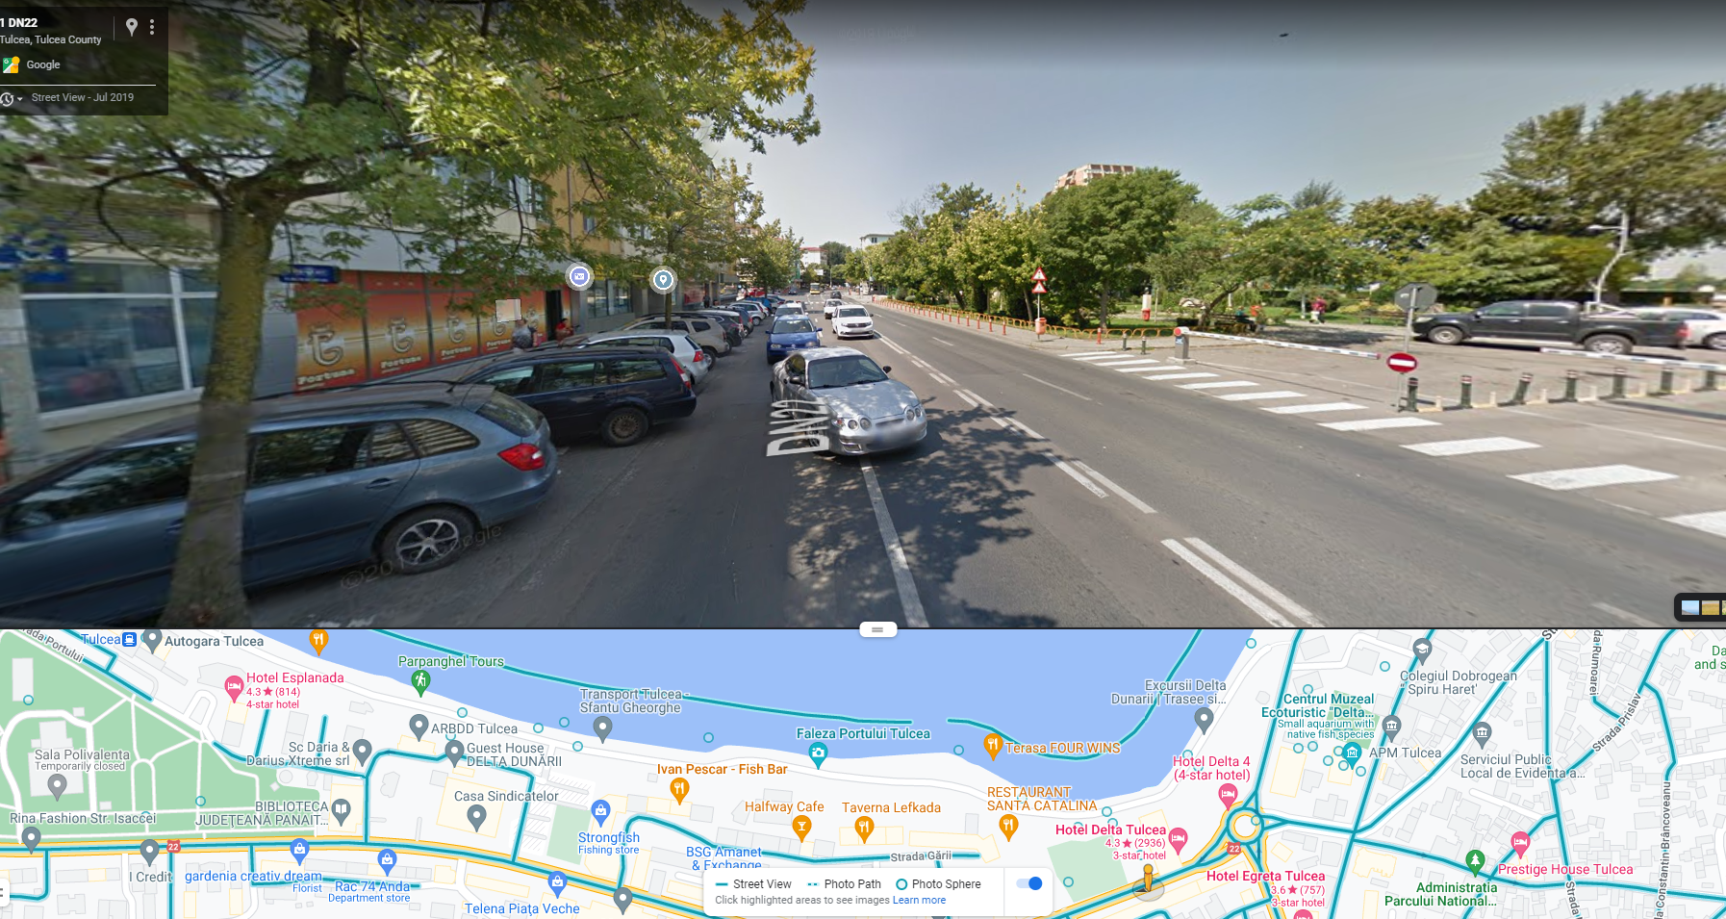
Analiză generală privind contribuția surselor
Creștere locală (T) = Nivel local (T) – Fond Urban
Rezultatele obținute în campaniile I, II și IV nu se corelează cu rezultatele determinărilor zilnice obținute la stația de trafic TL-1 cadrul RNMCA: concentrația în amplasament de trafic TL-1 > concentrația în amplasament de fond TL (POIM).
Pentru a documenta acest aspect și pentru clarificare au fost analizate criteriile de amplasare la macroscară a stației de monitorizare a calității aerului TL-1, tip trafic.
Un posibil amplasament de trafic

Slide 15
Analiză detaliată privind contribuția surselor
Creștere locală (T) = Nivel local (T) – Fond urban
pentru PM₁₀
Campanie | luna campanie | Interval mediere | Cod proba | PM10 POIM | PM10 TL-1 | Crestere T | Interval mediere | Cod proba | PM10 POIM | PM10 TL-1 | Crestere T | Interval mediere | Cod proba | PM10 POIM | PM10 TL-1 | Crestere T
 |  | Locația 1 |  |  |  |  | Locația 2 |  |  |  |  | Locația 3
CI | Mai | 13-14.05.2021 | TL I 1a PM10 | 18.84 |  |  | 16-17.05.2021 | TL I 2a PM10 | 40.31 |  |  | 19-20.05.2021 | TL I 3a PM10 | 14.95 | 8.90 | -6.05
 |  | 14-15.05.2021 | TL I 1b PM10 | 16.03 |  |  | 17-18.05.2021 | TL I 2b PM10 | 36.87 | 23.17 | -13.70 | 20-21.05.2021 | TL I 3b PM10 | 13.13 | 11.27 | -1.86
 |  | 15-16.05.2021 | TL I 1c PM10 | 17.48 |  |  | 18-19.05.2021 | TL I 2c PM10 | 51.63 | 21.44 | -30.19 | 21-22.05.2021 | TL I 3c PM10 | 16.03 | 20.90 | 4.87
CII | Noiembrie | 01-02.11.2021 | TL II 1a PM10 | 35.14 |  |  | 07-08.11.2021 | TL II 2a PM10 | 28.99 | 21.53 | -7.46 | 05-06.11.2021 | TL II 3a PM10 | 29.89 | 28.26 | -1.63
 |  | 02-03.11.2021 | TL II 1b PM10 | 30.98 | 27.80 | -3.18 | 08-09.11.2021 | TL II 2b PM10 | 30.16 | 27.71 | -2.45 | 06-07.11.2021 | TL II 3b PM10 | 32.25 | 25.44 | -6.81
 |  | 03-04.11.2021 | TL II 1c PM10 | 32.34 |  |  | 09-10.11.2021 | TL II 2c PM10 | 20.74 | 8.36 | -12.38 | 07-08.11.2021 | TL II 3c PM10 | 37.50 | 20.17 | -17.33
CIII | Decembrie | 01-02.12.2021 | TL III 1a PM10 | 20.38 | 13.63 | -6.75 | 07-08.12.2021 | TL III 2a PM10 | 16.39 |  |  | 04-05.12.2021 | TL III 3a PM10 | 16.39
 |  | 02-03.12.2021 | TL III 1b PM10 |  |  |  | 08-09.12.2021 | TL III 2b PM10 | 13.59 | 4.27 | -9.32 | 05-06.12.2021 | TL III 3b PM10 | 13.59
 |  | 03-04.12.2021 | TL III 1c PM10 |  |  |  | 09-10.12.2021 | TL III 2c PM10 | 30.25 | 25.8 | -4.45 | 06-07.12.2021 | TL III 3c PM10 | 30.25
CIV | Iulie | 11-12.07.2022 | TL IV 1a PM10 | 20.11 | 4.18 | -15.93 | 14-15.07.2022 | TL IV 2a PM10 | 32.88 | 16.17 | -16.71 | 17-18.07.2022 | TL IV 3a PM10 | 19.75
 |  | 12-13.07.2022 | TL IV 1b PM10 | 25.00 | 15.08 | -9.92 | 15-16.07.2022 | TL IV 2b PM10 | 42.30 |  |  | 18-19.07.2022 | TL IV 3b PM10 | 24.28
 |  | 13-14.07.2022 | TL IV 1c PM10 | 20.56 | 13.08 | -7.48 | 16-17.07.2022 | TL IV 2c PM10 | 30.80 |  |  | 19-20.07.2022 | TL IV 3c PM10 | 28.08
nr. zile |  |  |  |  |  | 5 |  |  |  |  | 8 |  |  |  |  | 5
Locația 1

Slide 16
Analiză detaliată privind contribuția surselor
Creștere locală (T) = Nivel local (T) – Fond urban
pentru PM₁₀
Locația 2
Locația 3

